Slide 1
2.3 矩阵的转置与方阵的行列式
1）转置矩阵
2）对称阵和反对称矩阵
3）方阵的行列式

Slide 2



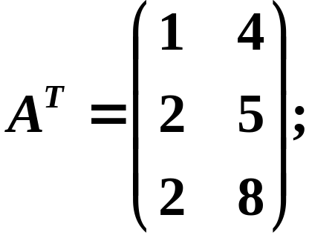
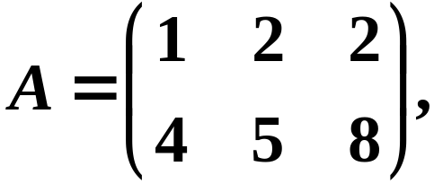
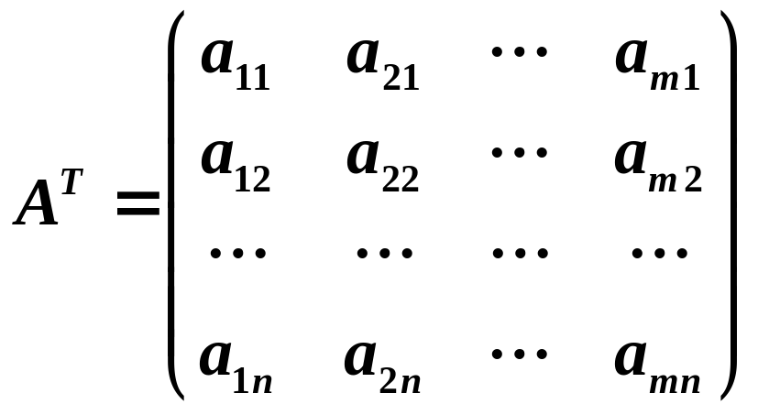
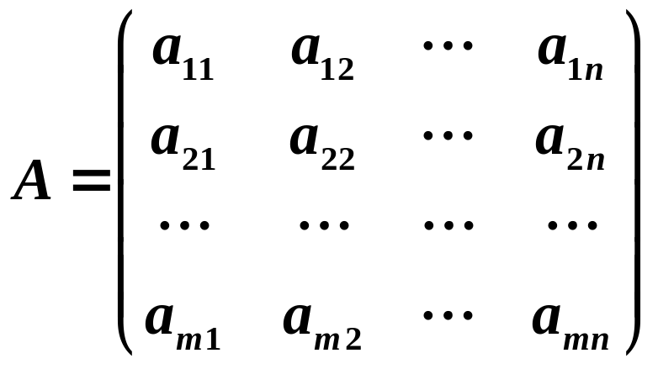
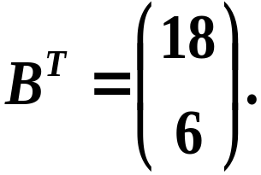

2.3 矩阵的转置与方阵的行列式
１、转置矩阵
定义 把矩阵 的行换成同序数的列得到的
新矩阵，叫做 的转置矩阵，记作
或 .
例

Slide 3
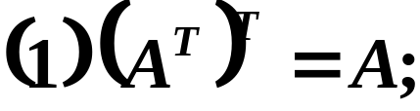
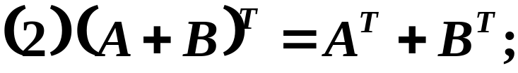
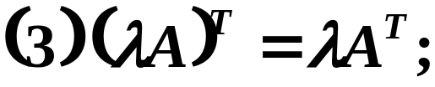
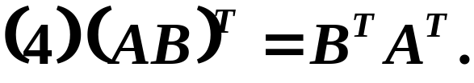
转置矩阵的运算性质

Slide 4
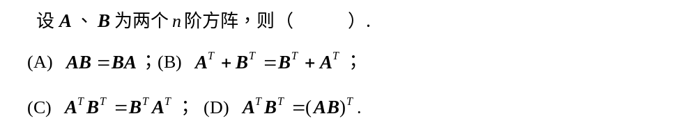
例1
Ｂ

Slide 5
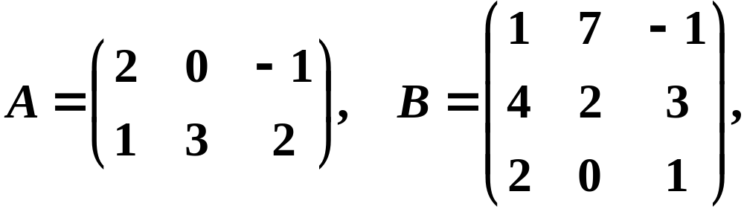
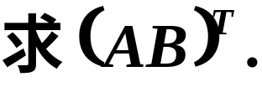
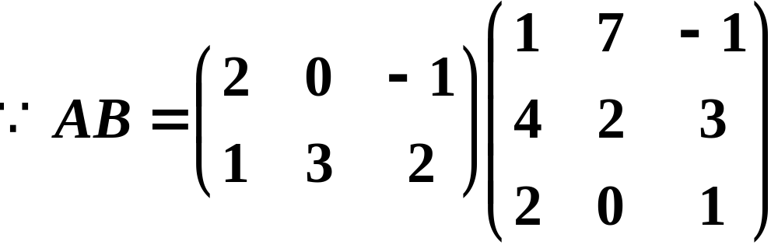
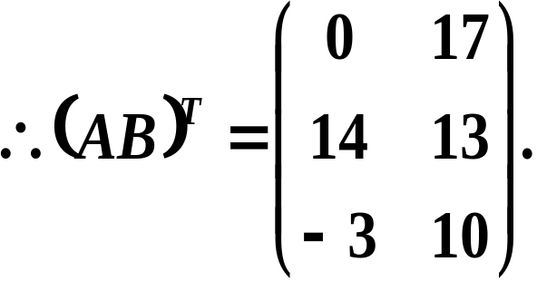
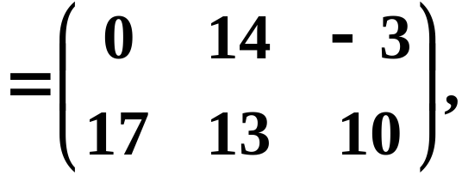
例２ 已知
解法1

Slide 6
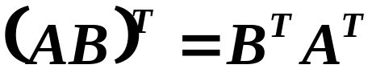
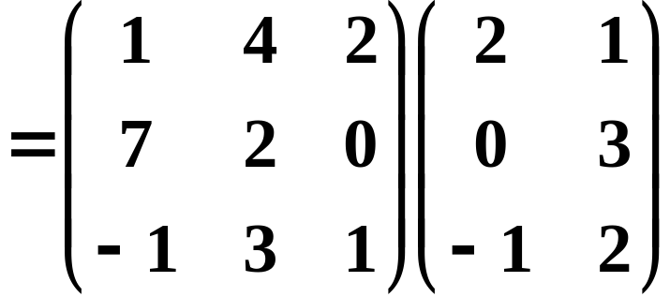
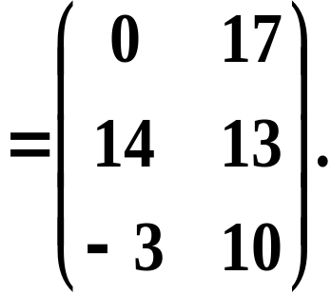
例２ 已知
解法2

Slide 7


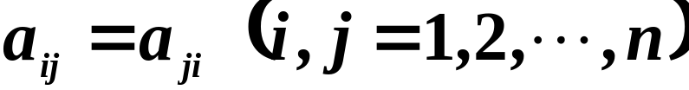
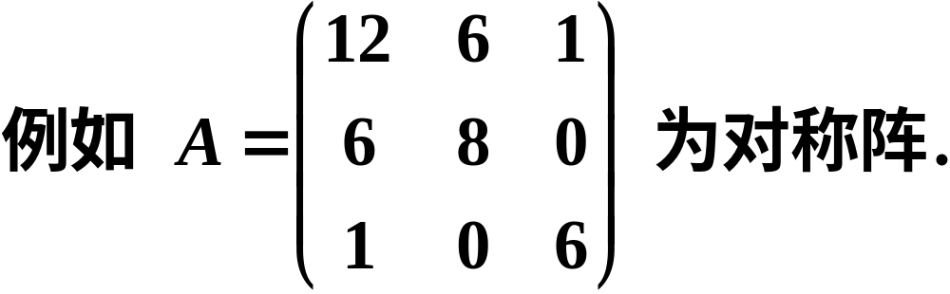
2、对称阵和反对称矩阵
定义
设 为 阶方阵，如果满足 ，即
那么 称为对称阵.
说明
对称阵的元素以主对角线为对称轴对应相等.

Slide 8

对称阵的性质：
设A, B是 n 阶对称矩阵，k是常数，则
1)A+B,kA和 都是对称矩阵；
2)AB是对称矩阵的充分必要条件是AB=BA .

Slide 9
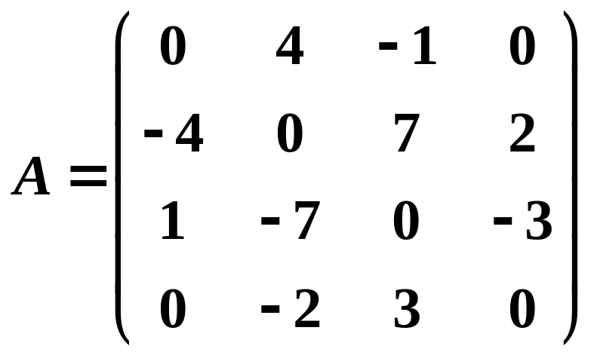
反对称矩阵
反对称阵的性质：
设A, B是 n 阶反对称矩阵，k是常数，则
1)A+B,kA和 都是反对称矩阵；
2)AB是反对称矩阵的充分必要条件是AB=－BA .

Slide 10


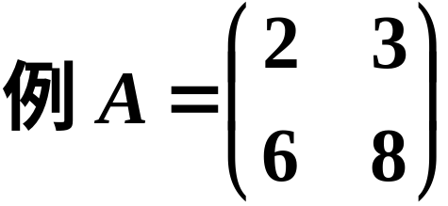
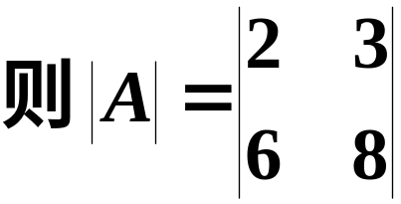

3、方阵的行列式
定义 由 阶方阵 的元素所构成的行列式，
叫做方阵 的行列式，记作 或

Slide 11
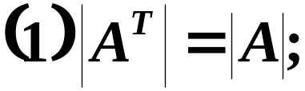
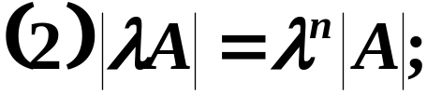
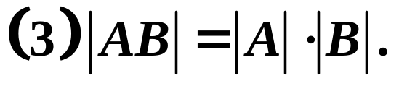
运算性质
注意：对于方阵A,B, AB ≠BA一般不成立,但|AB|＝|BA| ＝ |A||B|

Slide 12
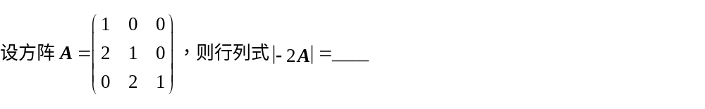



例３

Slide 13
总结
1.掌握矩阵的转置运算及其运算律
2.理解对称阵的定义及其性质
3.掌握方阵的行列式运算及其性质

